Slide 1
“MUJERES, DESARROLLO Y JUSTICIA SOCIAL”

Slide 2
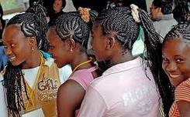
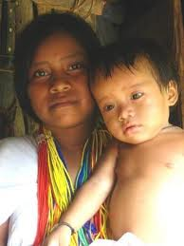
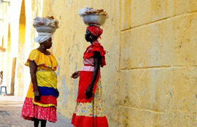
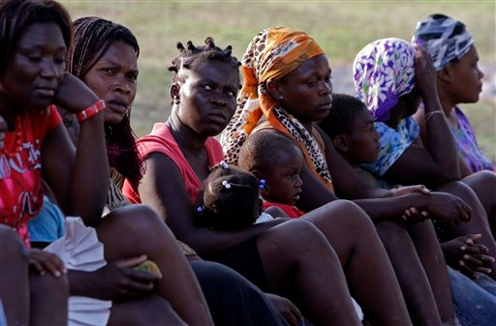
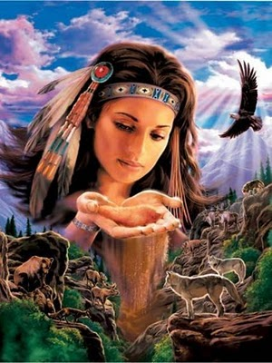
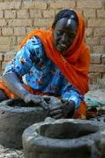

Slide 3
1. La actual crisis del Capitalismo, que no solo es económica, sino ecológica, energética, alimentaria e hídrica nos está afectando a las mujeres. 2. Crece el desempleo en 50 millones de afectados en un solo año y se precarizan las condiciones laborales de 1.500 millones de trabajadores (as), lo que amplia la degradación, la violencia y la barbarie social.

Slide 4
3. El trabajo del cuidado en Latinoamérica sigue siendo asumido por las mujeres, es invisibilizado por el Modelo, afectado por la liberalización del comercio y abandonado por los Estados, principalmente en lo referente a salud y educación, derechos que se vienen entregando a intermediarios y negociantes.
4. Solo los gobiernos de corte democrático y de carácter social, hacen esfuerzos por garantizar estos derechos a la población.

Slide 5
5. Las luchas centenarias de las mujeres por sus derechos, muestran avances y resultados que se reflejan en la normatividad y en cambios conceptuales sobre su importancia para el desarrollo.
6. Sin embargo, las condiciones concretas de la vida de las mujeres no cambian sustancialmente, la discriminación está latente y el acceso al poder económico y político es muy limitado.

Slide 6
7. En Latinoamérica persisten formas de discriminación como:
Escasa participación en la toma de decisiones familiares y sociales.
Participación limitada en los ámbitos laborales, discriminación salarial, segregación ocupacional y diferencias en las formas de incorporación y permanencia de las mujeres en el mercado laboral.
Reducción de los servicios esenciales como salud y educación para las mujeres más vulnerables como las pobres, las negras y las indígenas.

Slide 7
Migración de las campesinas por situaciones de conflicto y en general de las mujeres hacia otros países, en búsqueda de oportunidades para mejorar sus condiciones de vida.
Violencia física, sexual, económica o psicológica por su condición de mujeres.
8. Avanzar y profundizar en el tema de la igualdad para no quedarnos en la igualdad formal, pasa, necesariamente, por plantear la construcción de una DEMOCRACIA material, que modifique, sustancialmente, las condiciones materiales de vida de las mujeres.

Slide 8
9. La limitada participación de la mujer en el ejercicio del poder, que conlleva la marginación en la toma de decisiones trascendentales para la sociedad, hace que se mantenga su situación de dependencia y subordinación, por lo que es inaplazable su EMPODERAMIENTO, resultado de un proceso de educación política, con perspectiva de género.

Slide 9
10. La escuela pública, en cuanto institución educadora, debe comprometerse en la formación de las presentes y futuras generaciones, con una educación democrática, no sexista, integradora y respetuosa de los Derechos Humanos de mayorías y minorías.
11. El sindicato, como organización que defiende la educación pública y los derechos de sus afiliados, jugará su papel, en la medida que sepa interpretar sus demandas concretas, particularmente las necesidades de las maestras, que constituyen la mayoría de sus miembros.

Slide 10
12. Desde nuestra militancia como integrantes de la I.E. asumimos el compromiso de desarrollar acciones coordinadas, intencionadas y efectivas, que posibiliten la incursión de muchas mujeres en la política, buscando transformar las relaciones sociales en la familia y en la sociedad.

Slide 11
13.
1. ¿Qué estrategias pueden asumir los sindicatos del magisterio, para empoderar y visibilizar el liderazgo de las maestras? 2. ¿Qué acciones se pueden implementar desde la escuela, para cerrarle el paso a la discriminación de género y garantizar los derechos de las minorías, en la vía de la democratización la escuela pública?
ACCIONES y DECISIONES

Slide 12
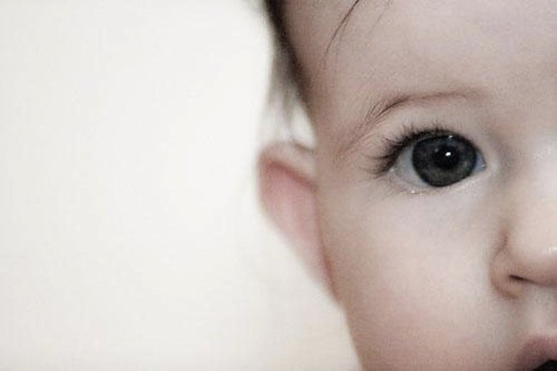
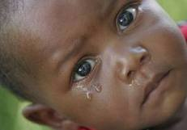
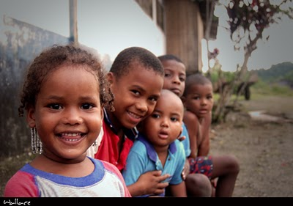
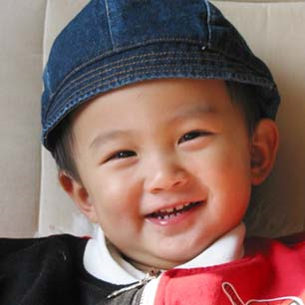
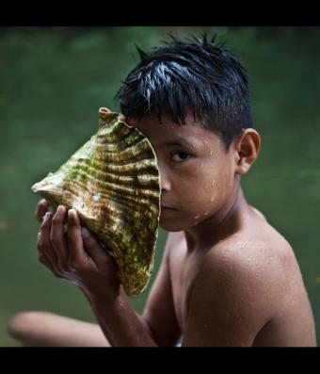
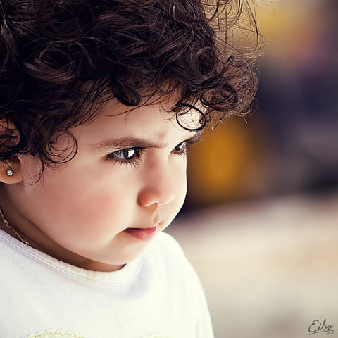
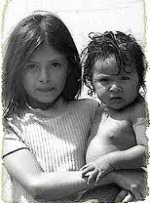
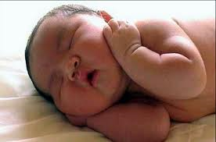

Slide 13
GRACIAS POR SU ATENCIÓN
Bertha Rey Castelblanco
Secretaría de la Mujer

